Slide 2
o‘qing
audiomatnni tinglang
savollarga javob bering
rasmga qarang
o‘quvchi daftariga yozing
qoida bilan tanishing

Slide 3
topshiriqni bajaring
quvnoq musobaqa
qiziqarli mashg‘ulot
dars tugadi
partadoshingiz bilan bajaring

Slide 4
Mavzu: Vatanparvarlik nima?
1-dars

Slide 5
Rasmlarga qarang. Vatanparvarlikni nimalarda ko‘ryapsiz?

Slide 10
Vatanparvarlik nima?
- darslarda faol ishtirok etish;
- sinf xonalarini toza va ozoda tutish;
- atrofni chiqindilardan tozalash;
- tabiatni muhofaza qilish.

Slide 11
Savollarga javob bering
1. Siz o‘zingizni vatanparvar deb hisoblaysizmi? Nima uchun?
2. Qaysi ishlaringiz Vatan uchun foydali bo‘lgan deb o‘ylaysiz?
3. Qanday ishlar vatanparvarlik hisoblanmaydi?

Slide 12
1-topshiriq. “O‘zbekiston” deganda xayolingizga qaysi so‘zlar kelyapti? Ularni bo‘g‘inga ajratib yozing.
O‘zbekiston
vatan
do‘stlik
do‘stlik
ota-ona
tinchlik
oila
sport
mahalla
maktab

Slide 13
Yodingizda tuting!
1. So‘zda nechta unli tovush bo‘lsa, shuncha bo‘g‘in bo‘ladi.
2. Bo‘g‘in bir unli tovushdan iborat bo‘lishi ham mumkin.
Topshiriqni mustaqil bajaring.

Slide 14
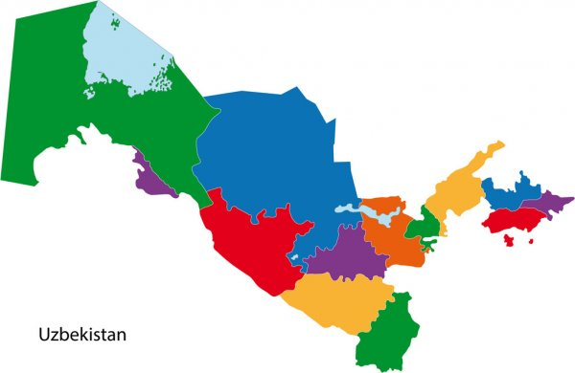
O‘zbekiston tarkibidagi respublika va 12 ta viloyat nomini yozing.
3
7
10
11
1
13
2
8
Qoraqalpog‘iston Respublikasi,
Xorazm, Navoiy, Buxoro,
Qashqadaryo, Surxondaryo, Samarqand, Jizzax, Sirdaryo,
Toshkent, Namangan,
Farg‘ona, Andijon,
Topshiriqni
mustaqil bajaring.
9
12
4
5
6

Slide 15
Yodingizda tuting!
Mamlakat, shahar, qishloq, ko‘cha, bekat, tog‘, daryo nomlari bosh harf bilan yoziladi.

Slide 16
Vatanparvarlik
haqida o‘rganganingizni oila a’zolaringizga aytib bering!

